Slide 1
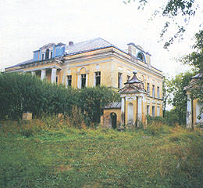
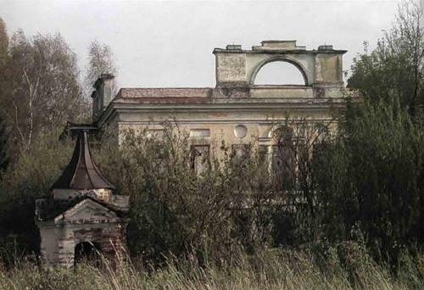
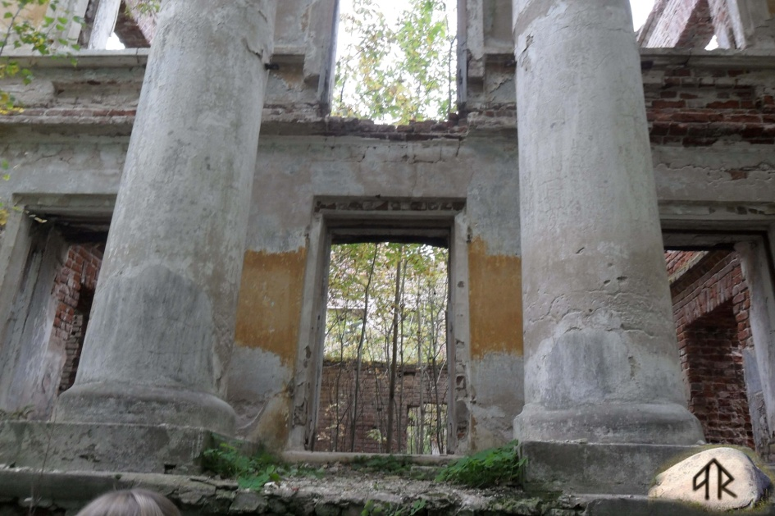
Трубниковы

Slide 2
Содержание
Кто такие Трубниковы?
Трубников Арсений Никанорович
Владения Трубниковых
Литература в семье Трубниковых
Музыка в усадьбе
Судьба Трубниковых

Slide 3
Кто такие Трубниковы?
Трубниковы были дворянами. Род Трубниковых известен в Тверской губернии с начала XVII в. Наиболее известные из них братья Арсений Никанорович и Иван Никанорович Трубниковы. У обоих братьев были большие семьи: шестеро детей у Арсения Никаноровича и семеро - у Ивана Никаноровича. Братья совместно владели рыболовецким заводом, маслобойней, сыроваренным заводом, водяными мельницами, имели ферму на сто пятьдесят голов породистого крупного рогатого скота, держали табун породистых лошадей. К сожалению, далеко не обо всех членах этой семьи мы располагаем достаточной информацией.

Slide 4
Трубников Арсений Никанорович
Наиболее известен из семьи Арсений Никанорович Трубников, получивший имение в 1860-х годах. Один из активных деятелей Тверского губернского земского собрания, инженер-полковник, он приумножил владения семьи, покупая земли в Бежецком и Тверском уездах. Арсений Никанорович получил техническое образование и был крупным специалистом по железнодорожному строительству.
В 1860 –х годах он получил имение в Михневе.

Slide 5
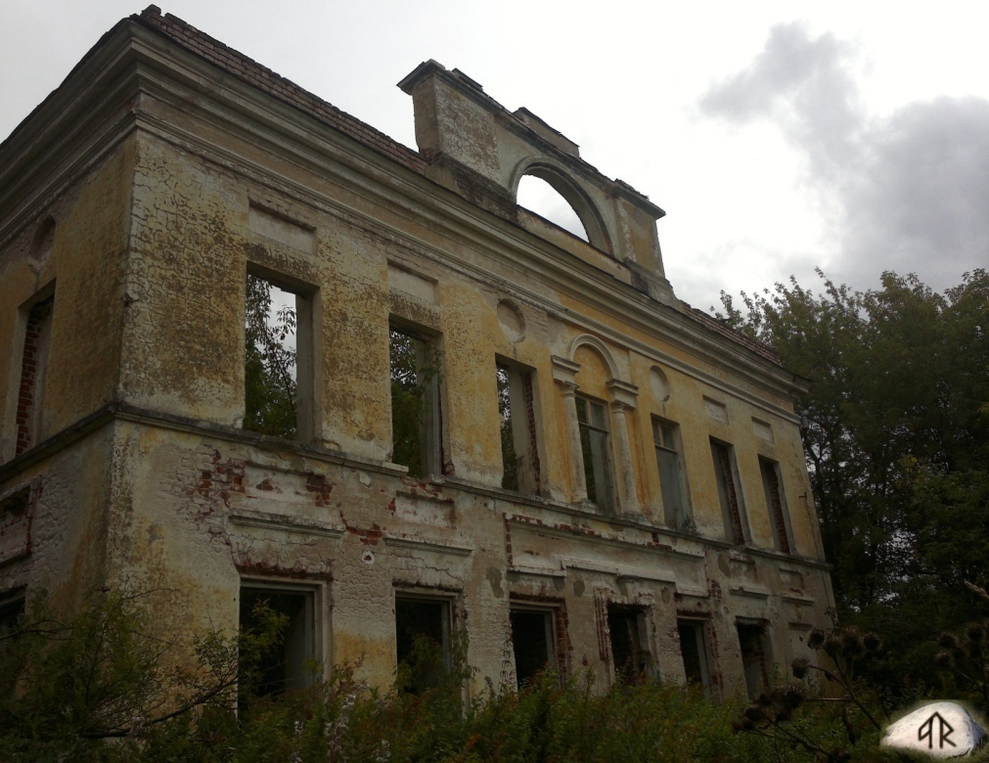
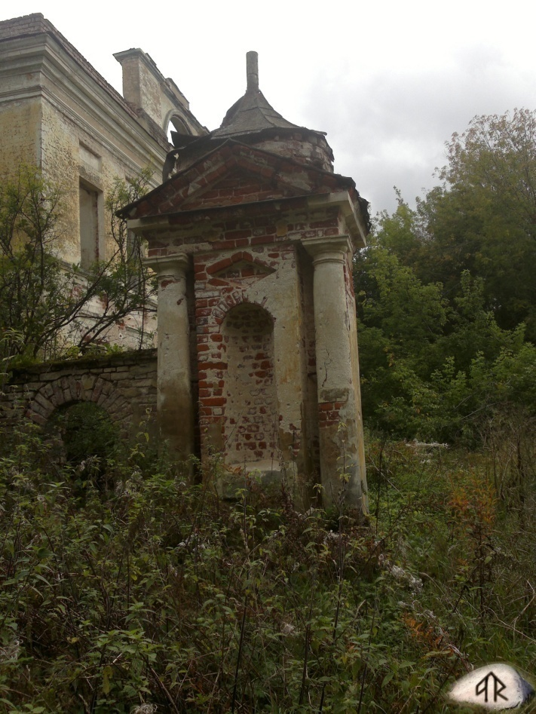
Владения Трубниковых
Усадьбы Михнево и Анино появились на левом берегу реки Медведицы в конце 18 - начале 19 века.
Усадьба Михнево в 1862 году находилась во владении (вместе с деревней Новая) Арсения Никаноровича Трубникова. Другому сыну и брату Арсения Ивану в наследство в том же 1862 году досталась усадьба (сельцо) Ванино (Аннино). Возможно, что сельцо и было названо в честь одного из Иванов Трубниковых. Братья Трубниковы имели свои хозяйства, но по-разному их вели. У Арсения Никаноровича оно содержалось в образцовом порядке, а у Ивана Никаноровича было весьма запущенным

Slide 6
Владения Трубниковых
Братья Трубниковы имели свои хозяйства, но по-разному их вели. У Арсения Никаноровича оно содержалось в образцовом порядке, а у Ивана Никаноровича было весьма запущенным. Совместно братья имели вблизи Михнево рыбокоптильный завод, маслобойку, сыроваренный завод, на реке Медведица – водяную мельницу. Была и «ферма на 150 голов крупного рогатого скота; имелся и табун лошадей и среди них рысистые выездные, на тройках хозяева выезжали на ярмарки в село Застолбье и город Тверь» (А. Серов. Рамешковский район. Населенные пункты) Трубниковы в своих имениях были собирателями библиотек, произведений живописи, антиквариата, издателями семейного журнала «Аннинская бабочка», «Осколки нашего кружка».
Немалый вклад внесли помещики Трубниковы в окультуривание ландшафта Аннино и Михнево. Ими были разбиты сады, парки, устроены плотины для мельниц, сооружены каскад прудов ( в Михнево).
.

Slide 7
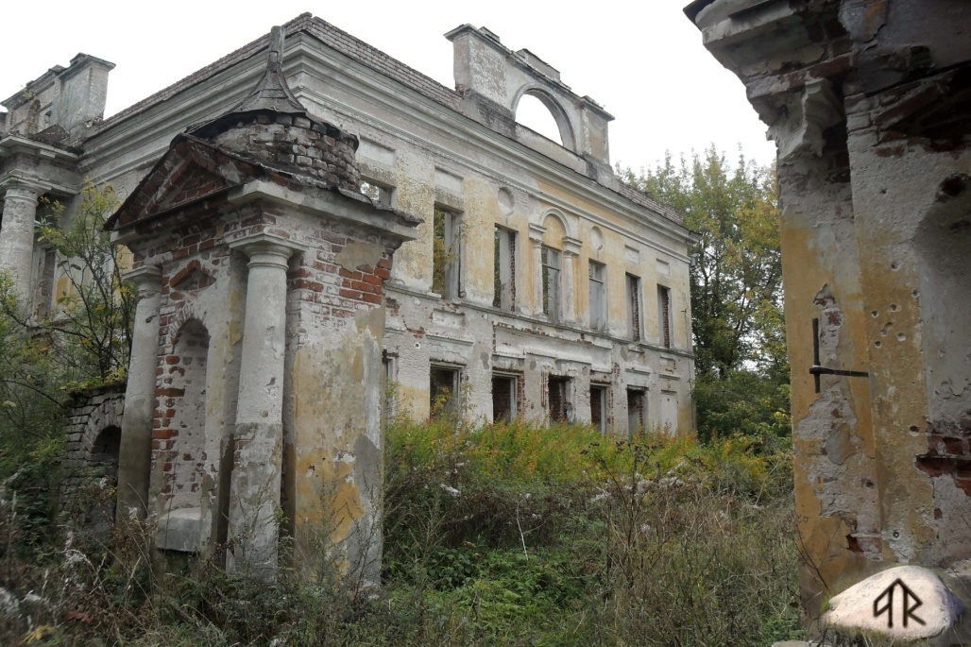
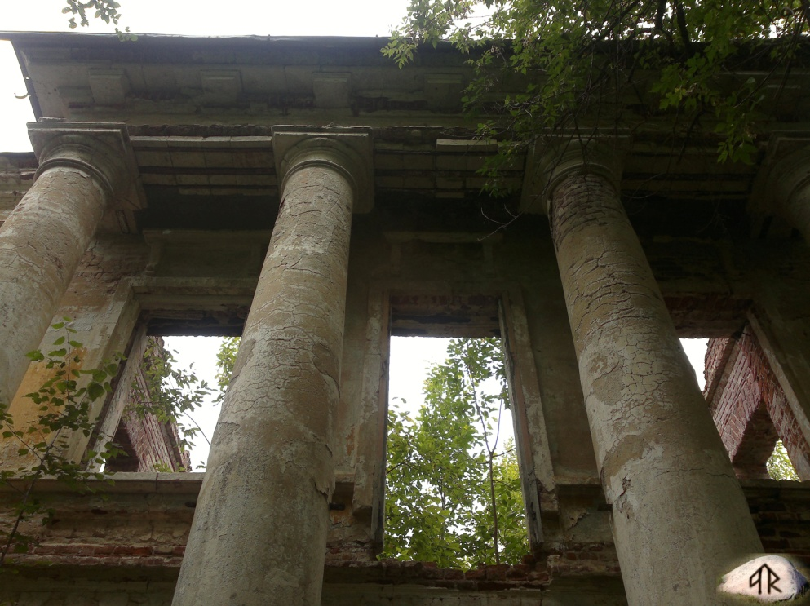
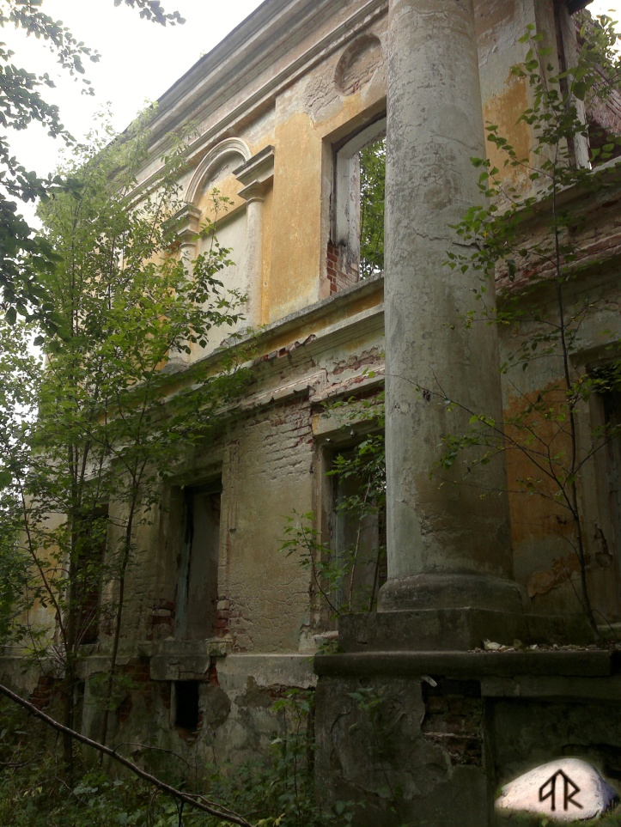

Slide 8
Литература
Экскурс в семейную историю Трубниковых дает представление о той атмосфере, в которой выросли следующие ее поколения, имевшие самое непосредственное отношение к журналам.
Журналы Трубниковых, хранящиеся в Государственном архиве Тверской области, дают возможность говорить о двух типах рукописных усадебных журналов.
Аннинская бабочка
Осколки нашего кружка

Slide 9
«Аннинская бабочка»(1867)
Этот журнал, несомненно, можно отнести к разряду семейных документов. На его интимный характер указывает подзаголовок - «журнал для нежных сердец»13. Выходил журнал не регулярно, а только тогда, «когда вздумается автору», и главной его задачей было смешить текстами и рисунками того конкретного адресата, к которому он был обращен. В Государственном архиве Тверской области сохранилось пять номеров за 1867 г. - 2, 4, 5, 9 и 10.
Создателем журнала являлся один человек, который именует себя редактором, он же является и автором текстов. Предназначался журнал для всех домашних, но, прежде всего, для девушки, к которой автор явно неравнодушен. Это следует в том числе и из того, что цена журнала сначала определялась поцелуем за номер, но потом, по требованию адресата, который посчитал это «слишком обыкновенным», она снижается до «трех улыбок розовых губ»14.

Slide 10
«Цензор» журнала – Лида, она же Скромная девица, является адресатом и главной героиней большинства сюжетов. Как нам удалось установить, в селе Аннино приблизительно в это время жила Лидия Ивановна Трубникова – дочь Ивана Никоноровича, вероятно, о ней и идет речь. Адресат – еще очень молодая девушка, она совсем недавно, «как бабочка из червячка», превратилась из Скромной девицы в Необыкновенную барышню. Имя поклонника установить не удалось, оно не упоминается ни в одном из текстов. Себя он именует по-разному - Прямым Пробором или Красной Рубахой. В этих псевдонимах выделяются два внешних признака, характерных для человека «неблагородного» сословия. Они как будто призваны подчеркнуть, что автор принадлежит к иной, чем адресат, социальной среде. Однако совершенно очевидно, что автор и адресат – люди одного круга, и дело здесь совсем не в социальных различиях. Автор, как явствует из текстов, слишком свободно обращается к Скромной девице, позволяет себе подтрунивать над ней и общается на равных. На наш взгляд, автор выбирает подобные псевдонимы для того, чтобы подчеркнуть свое зависимое положение влюбленного: она госпожа - он слуга.
К сожалению, этот журнал плохо сохранился, да и сохранился он, по сути дела, случайно. Как пишет Л.А. Быкова, в 1921 г. Тверской губернский комитет научных библиотек командировал в бывшее имение Аннино историка, профессора А.М. Большакова, который на чердаке господского дома обнаружил остатки библиотеки и архивов. Профессор счел необходимым изъять только самое ценное, в число спасенных бумаг попал и журнал «Аннинская бабочка». Невывезенные документы вскоре были утрачены24.

Slide 11
«Осколки нашего кружка»(1890)
«Осколки нашего кружка» были сознательно ориентирован на традиционную форму журнала с большим количеством авторов и читателей. Каждый номер выходил в объеме тетради от 12 до 14 листов. В архиве сохранились четыре журнала за 1890 г., но, по всей видимости, этим издание не ограничилось. Отсутствие окончания некоторых статей в известных нам номерах позволяет предполагать, что журнал имел продолжение. Редакцию журнала «Осколки нашего кружка» составляли три сестры Трубниковы, нам известны имена только двух – Елизавета Арсеньевна и Лидия Арсеньевна. Помогал им брат – Никанор Арсеньевич.
Из названия становится понятно, что ранее существовал другой журнал - «Наш кружок», но, как явствует из текстов, предыдущая редакция слишком погналась за модой, и журнал «перестал быть отражением того общества, которое его читает и пишет», к тому же в кружок попали случайные люди, не разделявшие идей основной массы27. Многие заинтересованные лица были недовольны закрытием журнала, поэтому сестры Трубниковы решили возобновить издание и постараться не совершать тех ошибок, которые повлекли за собой закрытие журнала-предшественника.
В журнале печатались : стихи, фельетоны, рассказы, притчи, критические заметки, очерки и др.

Slide 12
Музыка
Самые ранние дошедшие до нас сведения о музыкальном быте усадьбы Трубниковых Михнево, расположенной в Бежецком уезде, относятся к 50-м годам XIX века. И удивительно не то, что история музыкальной культуры усадьбы начинается практически накануне ее заката. Удивителен сам факт музыкальной жизни - у тогдашнего владельца усадьбы Никанора Ивановича Трубникова была крепостная театральная труппа и крепостной оркестр!
В нотной библиотеке Арсения Никаноровича (он стал после смерти отца владельцем усадьбы Михнево) мы находим аранжированные для фортепиано оперы «Аскольдова могила» А.Н. Верстовского и «Жизнь за царя» М.И. Глинки. Присутствие в усадьбе Никанора Ивановича Трубникова крепостного оркестра, очевидно, повлияло на особый интерес Трубниковых к инструментально-ансамблевому музицированию. В конце 1908 года Александр Николаевич и Михаил Николаевич Трубниковы (сыновья «толстиковского» Николая Никаноровича) выступают в качестве инициаторов создания и учредителей Общества любителей музыки и пения в Твери, в задачу которого входила организация «концертов, музыкальных вечеров, хорового пения как собственными силами, так и путем приглашения специалистов и сторонних исполнителей». В этой прогрессивной просветительской деятельности, направленной на популяризацию и широкое распространение музыкального искусства, нашли свое достойное завершение музыкальные традиции дворянского рода Трубниковых.

Slide 13
Судьба Трубниковых
Конец усадеб Аннино и Михнево как культурных гнезд, а также их владельцев был драматичен. После революции все Трубниковы из имений были либо выселены, либо выдворены. Их имущество было национализировано и реквизировано.
Библиотека разорена, что-то незначительное из произведений искусства попало в музеи, остальное распродано коммуной « Заря свободы». Свобода для Трубниковых «закатилась».
Иван Трубников был административно выслан за пределы Тверской губернии. Последняя владелица Михнева Елизавета Арсеньева, уехавшая к больной сестре, лишена своих личных вещей вплоть до одежды. Мария Аркадьевна – жена покойного Алексея Трубникова вместе с дочерью 16 летней Натальей из михневского особняка изгнаны. Сначала их поселили в деревни Новой, как членов коммуны «Заря свободы», затем изгнали и из этой коммуны как «вредных» для социалистического строительства. Мать разлучили с дочерью Наташей, отправив в дом престарелых № 1 при селе Каменка Покровско-Сушковской волости. Наташа затерялась где-то в Твери у родственников или знакомых. Спаслись от репрессии только эмигрировавшие Трубниковы. В эмиграции они продолжали вести активную культурно-просветительскую и благотворительную деятельность.
Усадьбы Аннино и Михнево прекратили свое существование после периода использования их построек коммунарами, колхозниками, сотрудниками Тверского вагон-завода где-то в 80-90 годы 20 века.
Архитектурный комплекс республиканского значения в Михнево сгорел. Постройки Аннино растащены на хозяйственные нужды строителей социализма. Однако, в Михневе еще целы живописные руины.

Slide 14
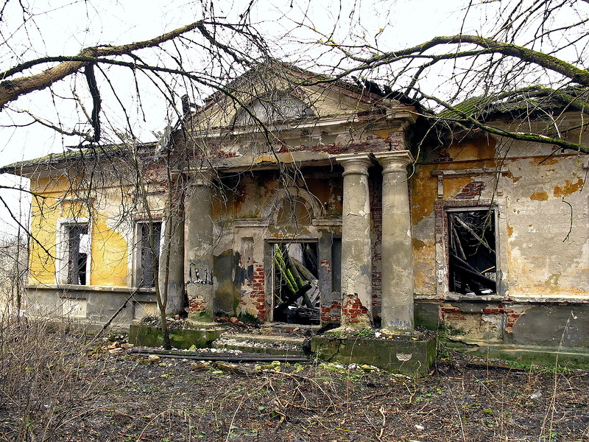
Спасибо за внимание!

